Slide 1
Ветвление по Git-Flow
Довольно-таки удачная модель ветевления

Slide 2
Что за зверь?
Модель ветвления Git-Flow – способ ведения разработки проекта с системой контроля версий Git, с максимально удобным ветвлением, что немаловажно в крупных компаниях.

Slide 3
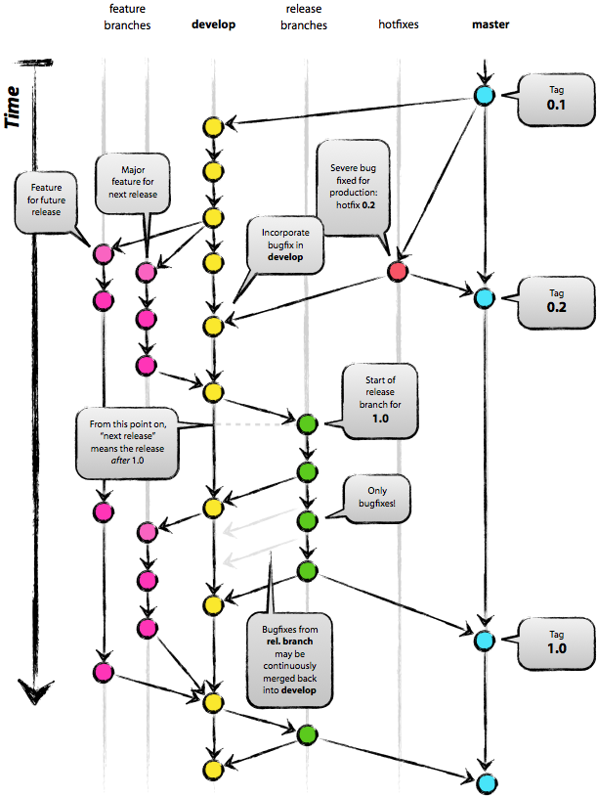
Как это выглядит

Slide 4
Основные ветви
А их всего 3:
Release
Development
Master (результат Release)

Slide 5
Вспомогательные ветви, но немаловажные
Ветви функциональностей (features)
Исправлений (hotfix)
Так же можно отнести ветви релизов

Slide 6
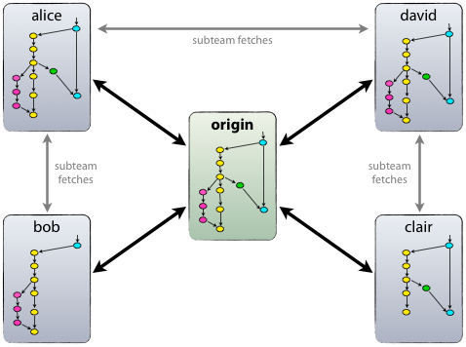
Все вроде бы децентрализовано, но…
Почти, хоть у каждого своя копия веток, все эти изменения есть в ветке origin, обозначенная «псевдо-центром» всех изменений

Slide 7
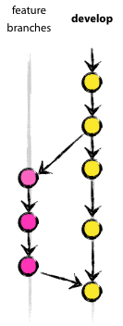
Начнем с разработки
Ветвь разработки создается от мастера в самом начале, казалось бы, что в ней происходит разработка, но на деле все происходит в ветви функциональностей.

Slide 8
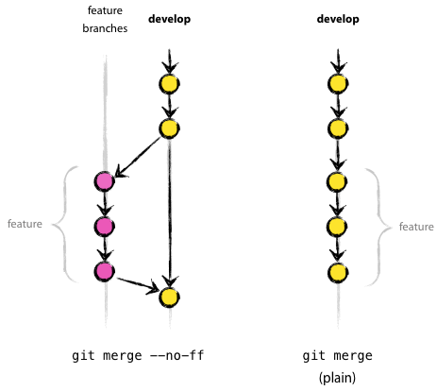
Ветви функциональностей

Slide 9
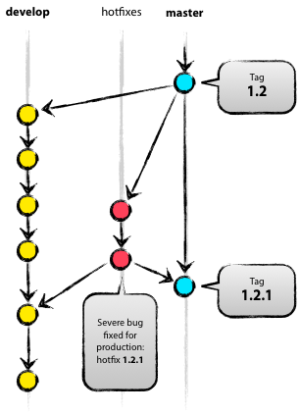
Production и hotfix

Slide 10
Заключение
Данная модель ветвления помогает сформировать командное понимание процессов ветвления и слияние в действующем проекте (благодаря одной лишь картинке и параметру при слиянии веток)

